Slide 1


1.1 随机事件
1.1.1 基本术语
随机现象
自然界所观察到的现象:
确定性现象
随机现象
1.确定性现象
在一定条件下必然发生的现象称为确定性现象.

Slide 2


实例
“太阳不会从西边升起”,
“水从高处流向低处”,
“同性电荷必然互斥”,
“函数在间断点处不存在导数” 等.
确定性现象的特征
条件完全决定结果

Slide 3


2. 随机现象
在一定条件下可能出现也可能不出现的现象
称为随机现象.
实例1 在相同条件下掷一枚均匀的硬币，观察正反两面出现的情况.
结果有可能出现正面也可能出现反面.

Slide 4

实例2 抛掷一枚骰子,观察出现的点数.
结果有可能为:
1, 2, 3,
4, 5 或 6.
实例3 从一批含有正品和次品的产品中任意抽取一个产品.
其结果可能为:
正品 、次品.

Slide 5

实例4 出生的婴儿可能是男,也可能是女.
随机现象的特征
条件不能完全决定结果
概率论就是研究随机现象规律性的一门数学学科.

Slide 6
说明
1. 随机现象揭示了条件和结果之间的非确定性联系 , 其数量关系无法用函数加以描述.
2. 随机现象在一次观察中出现什么结果具有偶然性, 但在大量试验或观察中, 这种结果的出现具有一定的统计规律性 , 概率论就是研究随机现象这种本质规律的一门数学学科.
如何来研究随机现象?
随机现象是通过随机试验来研究的.
问题 什么是随机试验?

Slide 7
随机试验
对某事物特征进行观察, 统称试验.若它有如下三个特点,则称为随机试验,用E 表示.
可在相同的条件下重复进行
试验结果不止一个,但能明确所有的结果
试验前不能预知出现哪种结果

Slide 8
样本空间—— 随机试验E 所有可能的结果
组成的集合称为样本空间 记为
样本空间的元素, 即E 的直接结果, 称为
样本点(or基本事件) 常记为 ， = {}
随机事件 —— 的子集, 记为 A ,B ,…
它是满足某些条件的样本点所组成的集合.

Slide 9
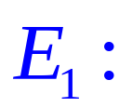
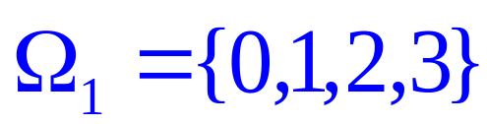
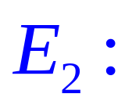
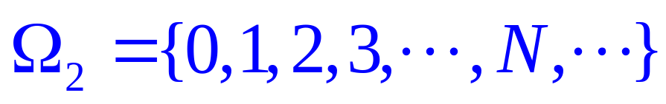
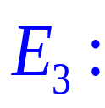
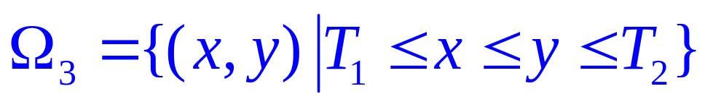
例1 给出一组随机试验及相应的样本空间
投一枚硬币3次，观察正面出现的次数
有限样本空间
观察总机每天9:00~10:00接到的电话次数
可数的样本空间
观察某地区每天的最高温度与最低温度
无限样本空间
其中T₁,T₂分别是该地区的最低与最高温度

Slide 10
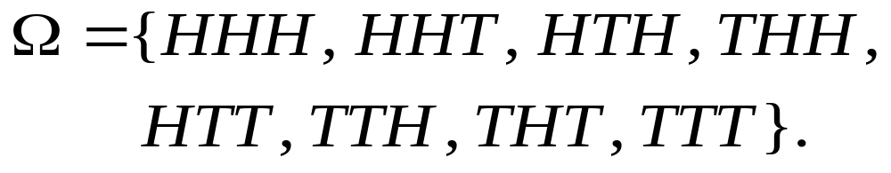
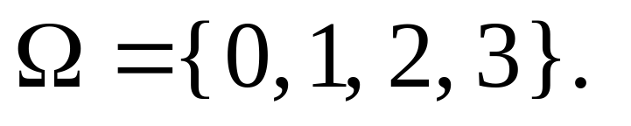
说明 1. 试验不同, 对应的样本空间也不同.
2. 同一试验 , 若试验目的不同,则对应的样本空 间也不同.
例如对于同一试验: “将一枚硬币抛掷三次”.
若观察正面 H、反面 T 出现的情况 ,则样本空间为
若观察出现正面的次数 , 则样本空间为

Slide 11
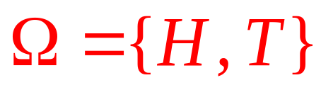
说明 3. 建立样本空间,事实上就是建立随机现
象的数学模型. 因此 , 一个样本空间可以
概括许多内容大不相同的实际问题.
例如 只包含两个样本点的样本空间
它既可以作为抛掷硬币出现正面或出现反面的
模型 , 也可以作为产品检验中合格与不合格的模
型 , 又能用于排队现象中有人排队与无人排队的
模型等.

Slide 12
所以在具体问题的研究中 , 描述随机
现象的第一步就是建立样本空间.

Slide 13

基本事件 —— 仅由一个样本点组成的子集
它是随机试验的直接结果,每次试验必定发
生且只可能发生一个基本事件.
随机事件发生 —— 组成随机事件的一个样
本点发生.
必然事件——全体样本点组成的事件,记为, 每次试验必定发生的事件.
不可能事件——不包含任何样本点的事件,
记为 ,每次试验必定不发生的事件.

Slide 14

必然事件的对立面是不可能事件,不可能事件的对立面是必然事件,它们互称为对立事件.
实例
抛掷一枚骰子, 观察出现的点数.
试验中 “点数不大于6” 就是必然事件.
试验中 “点数大于6” 就是不可能事件.

Slide 15


随机试验、样本空间与随机事件的关系
每一个随机试验相应地有一个样本空间, 样本空间的子集就是随机事件.
子集
随机试验
样本空间
随机事件
基本事件
随机事件
复合事件
必然事件
互为对立事件
不可能事件

Slide 16
随机变量：表示随机现象结果的变量，常用X，Y，Z表示。表示时应该写明随机变量的含义，按需要设置。
掷一颗骰子，可能出现1，2，3，4，5，6诸点。令X=“掷一颗骰子出现的点数”
令Y=“掷一颗骰子出现3点的次数”
这样表示方便简洁，今后经常用。
随机变量的设置要事先说明。

Slide 17
1.1.2 事件的关系和运算
文氏图 ( Venn diagram )

A
随机事件的关系和运算
雷同集合的关系和运算

Slide 18





1. 事件的包含
—— A 包含于B
事件 A 发生必
导致事件 B 发生

A
B
2. 事件的相等
且

Slide 19







3. 事件的并(和)
或

—— A 与B 的和事件
发生
事件 A与事件B 至
少有一个发生
的和事件 ——
的和事件 ——

Slide 20







4. 事件的交(积)
或
—— A 与B 的积事件
发生
事件 A与事件B 同时
发生
的积事件 ——
的积事件 ——

Slide 21



5. 事件的差
—— A 与B 的差事件
发生
 事件 A 发生，但
事件 B 不发生

Slide 22


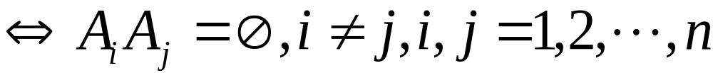
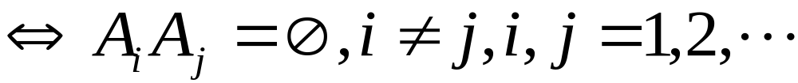
6. 事件的互斥(互不相容)
—— A 与B 互斥
A
B
A、 B不可能同时发生
两两互斥
两两互斥

Slide 23

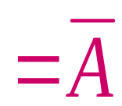


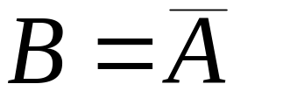
7. 事件的对立
—— A 与B 互相对立
A
每次试验 A、 B中有且只有一个发生
称B 为A的对立事件(or逆事件)，
记为
注意：“A 与B 互相对立”与
“A 与B 互斥”是不同的概念

Slide 24
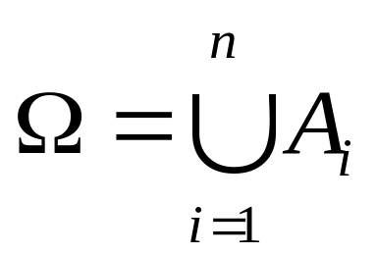

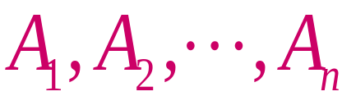






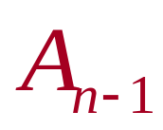

8. 完备事件组
若 两两互斥，且
则称 为完备事件组
或称 为 的一个划分

Slide 25
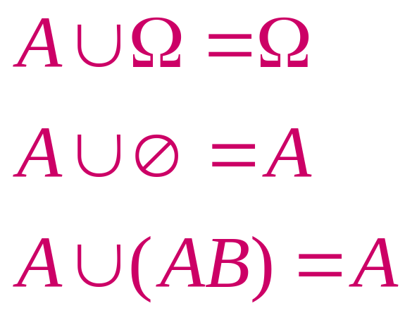
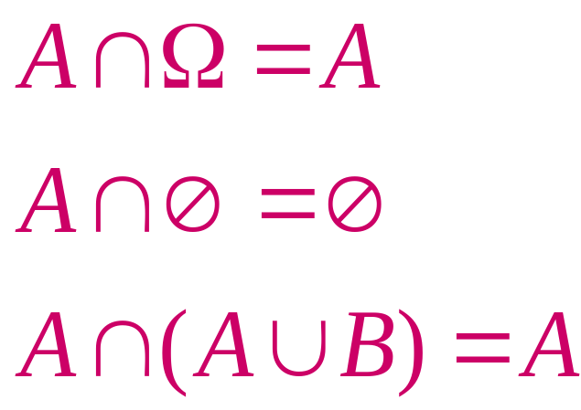




1.1.3 运算律
事件
运算
对应
集合
运算
吸收律
重余律
幂等律
差化积

Slide 26








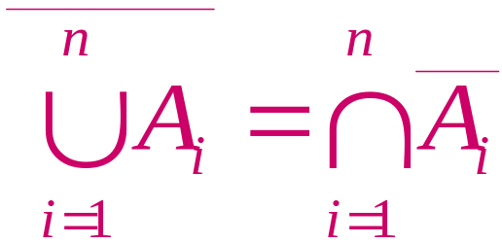
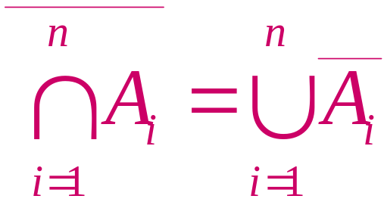
交换律
结合律
分配律
反演律
运算顺序： 逆交并差，括号优先

Slide 27

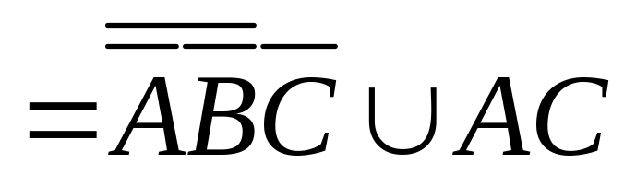
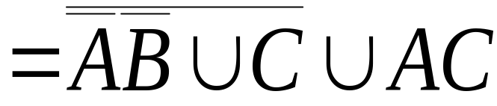
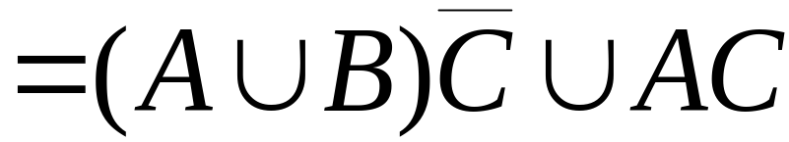
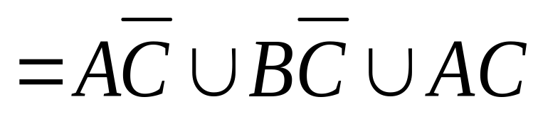
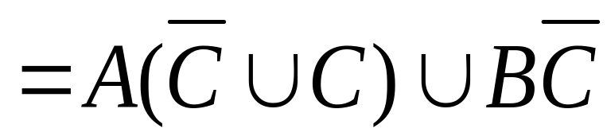
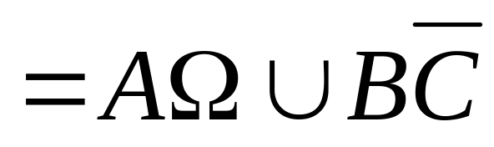
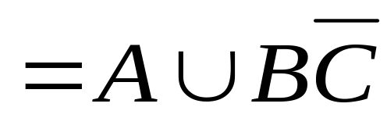
例2 化简事件
解 原式

Slide 28

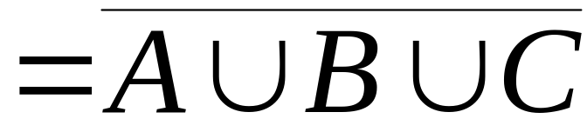
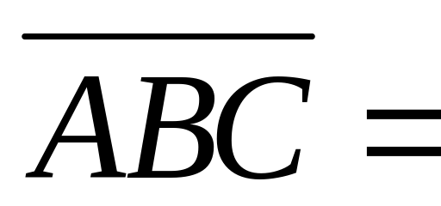

例3 利用事件关系和运算表达多个事件的关系
A ,B ,C 都不发生——
A ,B ,C 不都发生——

Slide 29



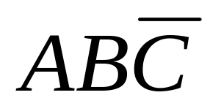
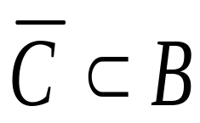
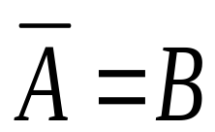
例4 在图书馆中随意抽取一本书，
事件
表示数学书，
表示中文书，
表示平装书.
则
—— 抽取的是精装中文版数学书
—— 精装书都是中文书
—— 非数学书都是中文版的，且
中文版的书都是非数学书

Slide 30
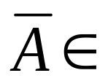
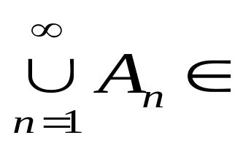
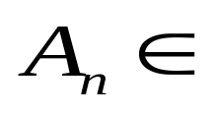
1.1.3 事件域
σ代数：若集类ℱ为若干事件组成的集类，
补封闭
满足
1) Ω∈ℱ .
则
ℱ.
可数并封闭
2)若A∈ ℱ,
3)若
ℱ，
则
ℱ.
则称ℱ为σ域或σ代数,（Ω， ℱ）为可测空间.

Slide 31
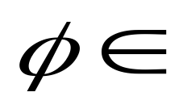
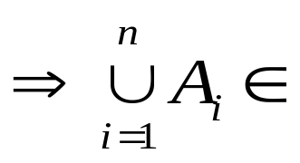
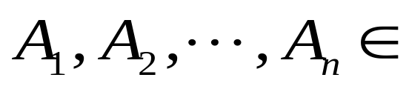
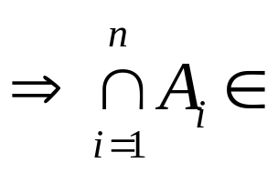
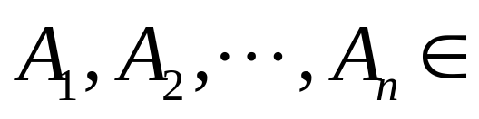
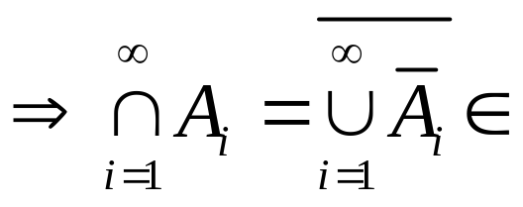
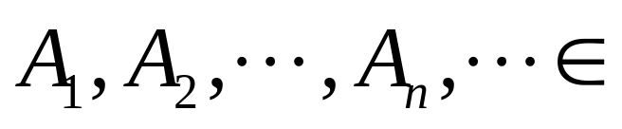
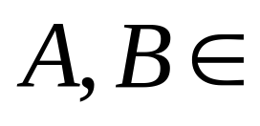
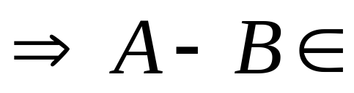
根据上述定义，不难得到如下性质
（1）
ℱ
（2）
ℱ
ℱ
（3）
ℱ
ℱ
（4）
ℱ
ℱ
（5）
ℱ
ℱ

Slide 32
作业：P11
习题1.1： 3，5(3)(4);10(1);11(2)(5)

